Slide 1
编译原理
第二章 高级语言及其语法描述
Notes:
第5讲 第二章 高级语言及其语法描述——程序语言的语法描述(1)

Slide 2
第二章 高级语言及其语法描述
程序语言的定义
高级语言的一般特性
程序语言的语法描述

Slide 3
第二章 高级语言及其语法描述
程序语言的定义
  语法
  语义
  程序语言的功能
高级语言的一般特性
  高级语言的分类
  程序结构
  数据结构与操作
  语句与控制结构

Slide 4
第二章 高级语言及其语法描述
程序语言的定义
高级语言的一般特性
程序语言的语法描述

Slide 5
2.3 程序语言的语法描述
几个概念
  考虑一个有穷 字母表∑ 字符集
  其中每一个元素称为一个字符
  ∑上的字(也叫字符串) 是指由∑中的字符所构成的一个有穷序列
  不包含任何字符的序列称为空字，记为ε
  用∑*表示∑上的所有字的全体，包含空字ε
  例如: 设 ∑={a， b}，则
  ∑*
={ε,a,b,aa,ab,ba,bb,aaa,...}

Slide 6
∑*的子集U和V的连接（积）定义为
UV＝{ αβ | α∈U & β∈V }
设：
U＝{ a, aa }
V＝ { b, bb }
那么：
UV=
{ ab, abb, aab, aabb}

Slide 7
∑*的子集U和V的连接（积）定义为
UV＝{ αβ | α∈U & β∈V }
V自身的 n次积记为
V^{n}=V V…V
规定V⁰={ε}
令
V*=V⁰∪V¹∪V²∪V³∪…
称V*是V的闭包
记 V＋＝V V* ，称V⁺是V的正规闭包
n个

Slide 8
设：
U＝{ a, aa }
那么：
U* =
U＋ =
{ ε , a, aa, aaa, aaaa, …}
{ a, aa, aaa, aaaa, …}

Slide 9
上下文无关文法
文法： 描述语言的语法结构的形式规则
He gave me a book.
  <句子> → <主语><谓语><间接宾语><直接宾语>
  <主语> → <代词>
  <谓语> → <动词>
  <间接宾语> → <代词>
  <直接宾语> → <冠词> <名词>
  <代词> → He
  <代词> → me
  <名词> → book
  <冠词> → a
  <动词> → gave

Slide 10
<句子> → <主语><谓语><间接宾语><直接宾语>
<主语> → <代词>
<谓语> → <动词>
<间接宾语> → <代词>
<直接宾语> → <冠词> <名词>
<代词> → He
<代词> → me
<名词> → book
<冠词> → a
<动词> → gave
<句子>
⇒<主语><谓语><间接宾语><直接宾语>
⇒<代词><谓语><间接宾语><直接宾语>
⇒He <谓语><间接宾语><直接宾语>
⇒He <动词> <间接宾语><直接宾语>
⇒He gave <间接宾语><直接宾语>
⇒He gave <代词> <直接宾语>
⇒He gave me <直接宾语>
⇒He gave me <冠词><名词>
⇒He gave me a <名词>
⇒He gave me a book

Slide 11
上下文无关文法
<句子>→<主语><谓语><间接宾语><直接宾语>
<主语> → <代词>
<谓语> → <动词>
<间接宾语> → <代词>
<直接宾语> → <冠词> <名词>
<代词> → He
<代词> → me
<名词> → book
<冠词> → a
<动词> → gave
一个上下文无关文法G是一个四元式
G=(V_{T}，V_{N}，S，P)，其中
  V_{T}：终结符集合(非空)
  V_{N}：非终结符集合(非空)，且V_{T} ∩ V_{N}=∅
  S：文法的开始符号，S∈V_{N}
  P：产生式集合(有限)，每个产生式形式为
    P→α， P∈V_{N}， α ∈ (V_{T} ∪ V_{N})*
  开始符S至少必须在某个产生式的左部出现一次

Slide 12
上下文无关文法
例，定义只含+，*的算术表达式的文法
G=< {i，+，*，(，)}，{E}，E， P >， 其中，P由下列产生式组成：
  E → i
  E → E+E
  E → E*E
  E → (E)

Slide 13
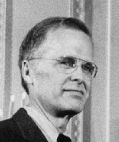
巴科斯范式(BNF)
“ → ”也可以用“::="表示， 这种表示称为巴科斯范式(BNF)
For profound, influential, and lasting contributions to the design of practical high-level programming systems, notably through his work on FORTRAN, and for seminal publication of formal procedures for the specification of programming languages.

Slide 14
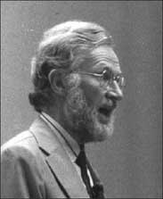
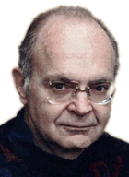
巴科斯范式(BNF)
首次在ALGOL 58中使用这种记号系统描述语法
John W. Backus
在ALGOL 60中发展并简化
命名Backus Normal Form
Peter Naur
主张称为巴斯科-诺尔范式(Backus–Naur Form)
认为它不算是一种正规形式(Normal Form)
Donald E. Knuth

Slide 15
上下文无关文法
例，定义只含+，*的算术表达式的文法
G=<{i，+，*，(，)}，{E}，E， P>， 其中，P由下列产生式组成：
  E → i
  E → E+E
  E → E*E
  E → (E)
几点约定
  P → α₁
    P → α₂ 可缩写为 P → α₁|α₂|…|α_{n}
    …
    P → α_{n}
  其中，“|”读成“或”，称α_{i}为P的一个候选式
  表示一个文法时，通常只给出开始符号和产生式，如上例，可表示为：
  G(E)： E → i | E+E | E*E | (E)

Slide 16
定义：称αAβ直接推出αγβ，即
  αAβ⇒αγβ
  仅当A → γ是一个产生式，
  且α， β∈ (V_{T} ∪ V_{N})* 。
如果α₁ ⇒ α₂ ⇒ … ⇒α_{n}，则我们称这个序列是从α₁到α_{n}的一个推导。若存在一个从α₁到α_{n}的推导，则称α₁可以推导出α_{n} 。
对文法G(E)： E → i | E+E | E*E | (E)
<句子>
⇒<主语><谓语><间接宾语><直接宾语>
⇒<代词><谓语><间接宾语><直接宾语>
⇒He <谓语><间接宾语><直接宾语>
⇒He <动词> <间接宾语><直接宾语>
⇒He gave <间接宾语><直接宾语>
⇒He gave <代词> <直接宾语>
⇒He gave me <直接宾语>
⇒He gave me <冠词><名词>
⇒He gave me a <名词>
⇒He gave me a book
E
⇒ (E)
⇒ (E+E)
⇒ (i+E)
⇒ (i+i)

Slide 17
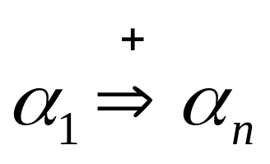
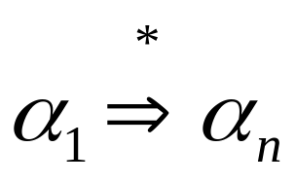
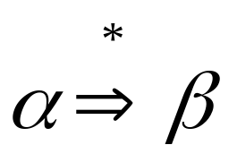
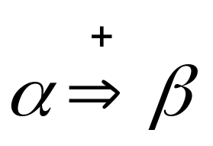
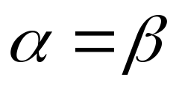
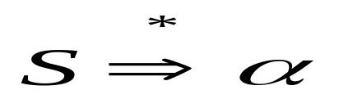
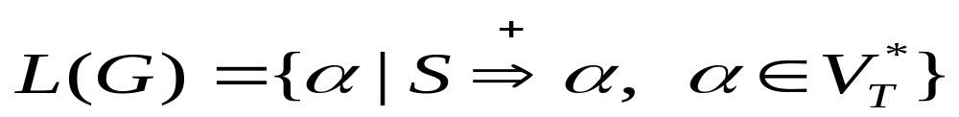
通常，用 表示：从α₁出发，经过一步或若干步，可以推出α_{n}。
<句子>
⇒<主语><谓语><间接宾语><直接宾语>
⇒<代词><谓语><间接宾语><直接宾语>
⇒He <谓语><间接宾语><直接宾语>
⇒He <动词> <间接宾语><直接宾语>
⇒He gave <间接宾语><直接宾语>
⇒He gave <代词> <直接宾语>
⇒He gave me <直接宾语>
⇒He gave me <冠词><名词>
⇒He gave me a <名词>
⇒He gave me a book
用 表示：从α₁出发，经过0步或若干步，可以推出α_{n}。
所以 ： 即 或
定义：假定G是一个文法，S 是它的开始符号。如果 ，则α称是一个句型。仅含终结符号的句型是一个句子。文法G所产生的句子的全体是一个语言，将它记为 L(G)。

Slide 18
小结
上下文无关文法的定义
基本概念
  推导、句型、句子、语言

